Slide 1
Smart Construction Design3D
2025.11.11リリース版について

Slide 2
リリース項目一覧
Smart Construction Design3Dのアップデートについて、以下の日程・内容にてリリースを致します。
システムメンテナンスの為、下記日程は該当するサービスのお取扱いができなくなります。（※リリース日程・時間帯・内容については、状況に応じ変更する場合がございます。予めご了承ください。）
日程：日本時間 11月11日(火) 19:00～24:00
NO. | 対象機能 | 概要 | 詳細
1 | Design3D (機能改善) | データ名の入力制限を改善 | 各種データレイヤーのデータ名入力上限が70文字に変更されました。
2 | Design3D (不具合改修) | 測量データ、設計データのアップロード後の表示問題を修正 | 測量データまたは設計データをアップロードした際に、表示切替が機能せず、3Dビューにデータが表示されない不具合を修正しました。本修正により、アップロード後は表示切替が正常に動作し、3Dビューにデータが正しく表示されるようになります。また、現場読み込み後に同様の表示切替ができない問題も併せて解消されています。
3 | Design3D (不具合改修) | オブジェクト編集時に摺り付け先項目が表示されない不具合を修正 | オブジェクト編集時に、摺り付け先の項目が表示されず、摺り付け先のデータを編集できない不具合を修正しました。本修正により、オブジェクトの摺り付け欄で摺り付け先の項目が表示され、編集が可能になります。

Slide 3
リリース項目一覧
NO. | 対象機能 | 概要 | 詳細
4 | Design3D (不具合改修) | 床掘作成時のエラーメッセージの表示不具合を修正 | 床掘作成時に、コントロールポイントが指定できない場合のエラーメッセージが英語で表示される不具合を修正しました。本修正により、該当のエラーメッセージは日本語で表示されるようになります。
5 | Design3D (不具合改修) | 切土設定の「左右設定」チェックがONの時、法面勾配の入力欄だけ読み取り専用にならない不具合を修正 | 仮設道路の切土設定で「左右設定」チェックがONの場合、法面勾配の入力欄が読み取り専用にならない不具合を修正しました。この修正により、「左右設定」チェックがONの時は、法面勾配の入力ができなくなります。
6 | Design3D (不具合改修) | オブジェクトが摺り付いているデータレイヤーが削除できてしまう不具合を修正 | オブジェクトが摺り付いているデータレイヤーを削除できてしまう不具合を修正しました。この修正により、オブジェクトが摺り付いているデータレイヤーは削除できなくなり、警告メッセージが表示されるようになります。

Slide 4
リリース項目一覧
NO. | 対象機能 | 概要 | 詳細
7 | Design3D (不具合改修) | 仮設道路の片勾配で負の値入力時の不具合を修正 | 仮設道路の片勾配に負の値を入力した際に発生する、以下の不具合を修正しました。 ① 仮設道路作成時、負の値を入力するとオブジェクトには正しく反映されるが、編集画面では0%と表示される ➁ 編集画面で負の値を指定すると、赤色の下線が表示されエラーとなる これらの修正により、仮設道路の片勾配に負の値を入力した際、正しく反映されるようになりました。
8 | Design3D (不具合改修) | 平場の辺に点を追加した際に、オブジェクトの形状が崩れる不具合を修正 | 平場の辺に点を追加した場合に、オブジェクトの形状が崩れる不具合を修正しました。この修正により、辺の間に点を追加してもオブジェクトの形状が崩れないようになります。
9 | Design3D (機能改善) | 線形データのDXF形式の出力を追加 | 線形データの出力において、SIMA形式に加え、DXF形式での出力に対応しました。出力時に、DXF形式またはSIMA形式のいずれかを選択できます。
10 | Design3D (不具合改修) | 床堀の編集で「直線」「曲線」にできない不具合を修正 | 床堀の編集で「直線」や「曲線」に変更できない不具合を修正しました。この修正により、床堀の編集で変化点を基準に「直線」または「曲線」に変更できるようになりました。

Slide 5
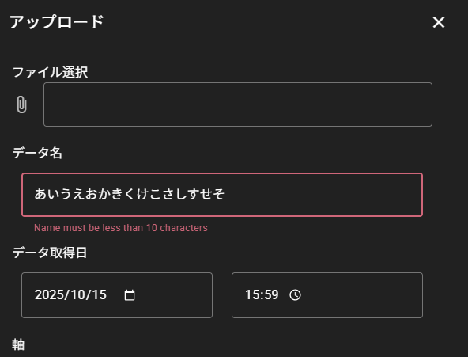
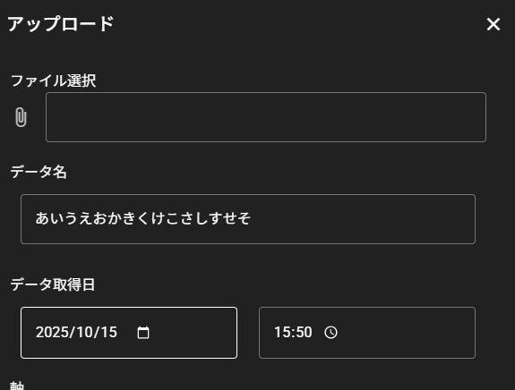
リリース項目一覧
NO. | 対象機能 | 概要
1 | Design3D (機能改善) | 概要：データ名の入力制限を改善 詳細：各種データレイヤーのデータ名入力上限が70文字に変更されました。
Before
After
以下のデータ名の入力上限を70文字に変更
・測量データ
・設計データ
・2次元図面
・基準平面作成
・ラインワークス

Slide 6
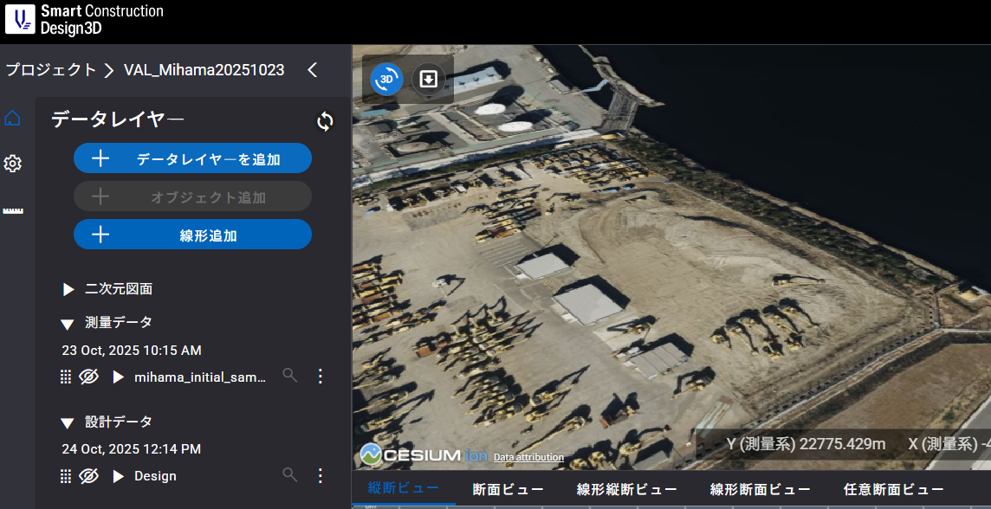
リリース項目一覧
NO. | 対象機能 | 概要
2 | Design3D (不具合改修) | 概要：測量データ、設計データのアップロード後の表示不可を修正 詳細：測量データまたは設計データをアップロードした際に、表示切替が機能せず、 3Dビューにデータが表示されない不具合を修正しました。本修正により、アップロード 後は表示切替が正常に動作し、3Dビューにデータが正しく表示されるようになります。 また、現場読み込み後に同様の表示切替ができない問題も併せて解消されています。
Upload後に表示ONへ切り替えられない
Upload後に表示切替ができるように改修

Slide 7
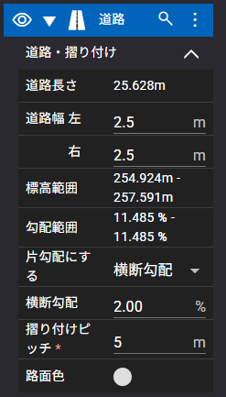
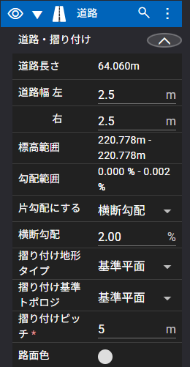
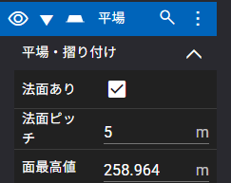
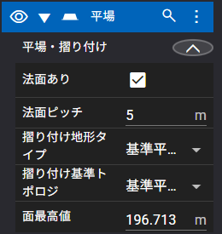
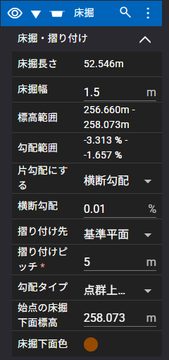
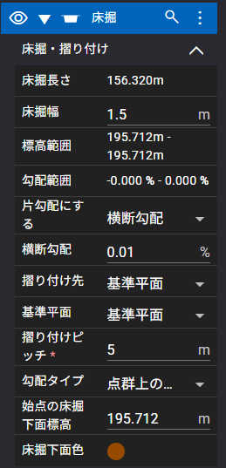
リリース項目一覧
NO. | 対象機能 | 概要
3 | Design3D (不具合改修) | 概要：オブジェクト編集時に摺り付け先項目が表示されない不具合を修正 詳細：オブジェクト編集時に、摺り付け先の項目が表示されず、摺り付け先のデータを編集 できない不具合を修正しました。本修正により、オブジェクトの摺り付け欄で摺り付け 先の項目が表示され、編集が可能になります。
仮設道路
平場
床掘
Before
After
Before
After
Before
After
摺り付け先と摺り付け先のデータの項目が追加され、編集できるように修正

Slide 8


リリース項目一覧
NO. | 対象機能 | 概要
4 | Design3D (不具合改修) | 概要：床掘作成時のエラーメッセージの表示不具合を修正 詳細：床掘作成時に、コントロールポイントが指定できない場合のエラーメッセージが英語で 表示される不具合を修正しました。本修正により、該当のエラーメッセージは日本語で 表示されるようになります。
Before
After
メッセージが英語表記
メッセージが日本語表記

Slide 9
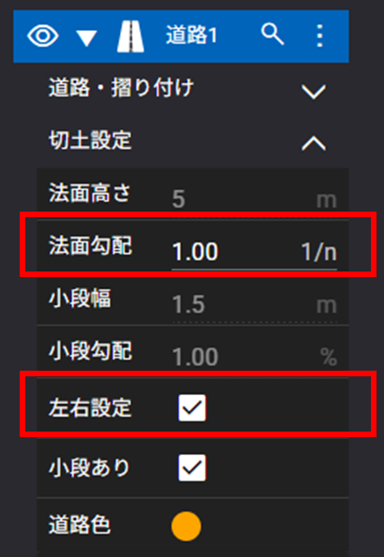
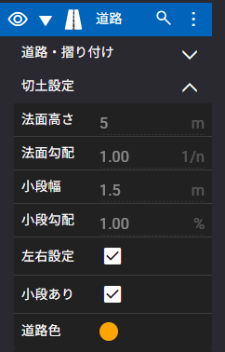
リリース項目一覧
NO. | 対象機能 | 概要
5 | Design3D (不具合改修) | 概要：切土設定の「左右設定」チェックがONの時、法面勾配の入力欄だけ読み取り専用に ならない不具合を修正 詳細：仮設道路の切土設定で「左右設定」チェックがONの場合、法面勾配の入力欄が読み 取り専用にならない不具合を修正しました。この修正により、「左右設定」チェックが ONの時は、法面勾配の入力ができなくなります。
Before
After
入力可能
読み取り専用
左右設定ON
左右設定ON
左右設定ONの時、法面勾配を入力することができる
左右設定ONの時、法面勾配を入力できないように改修

Slide 10
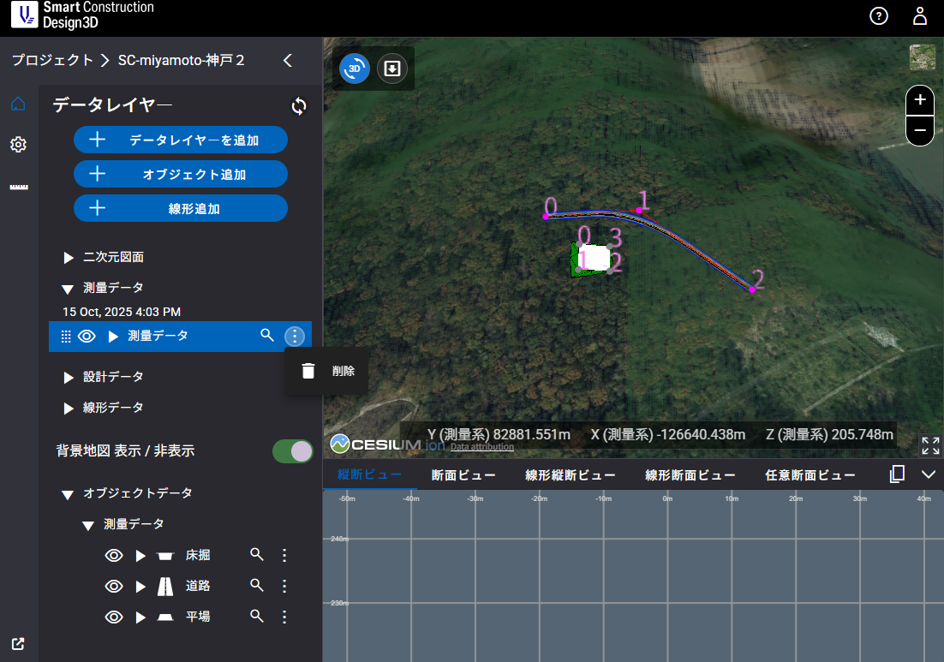
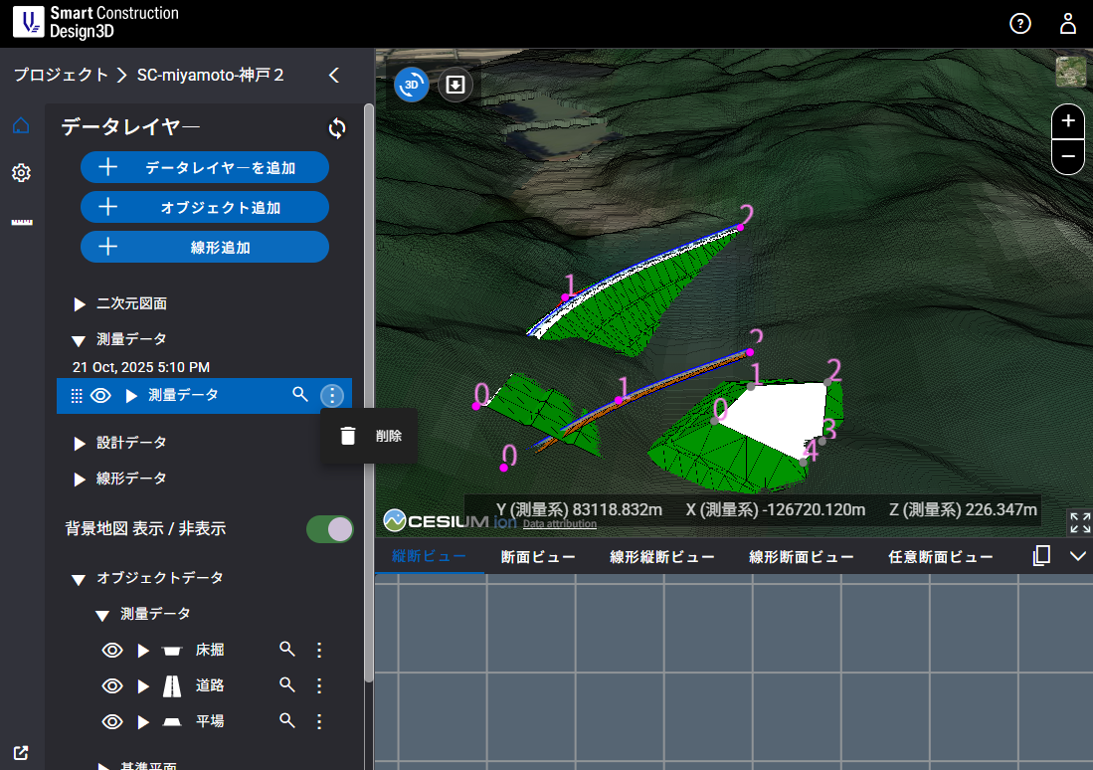
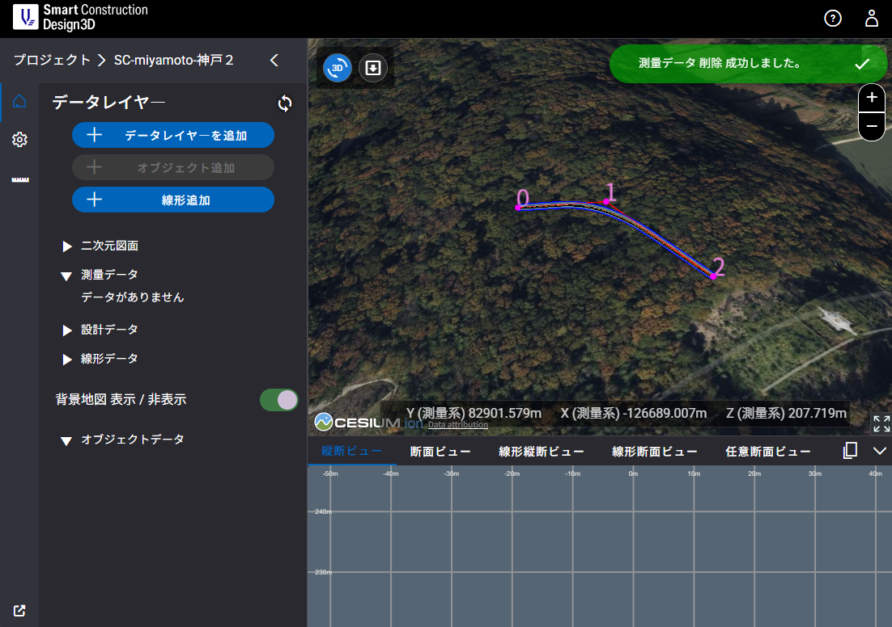
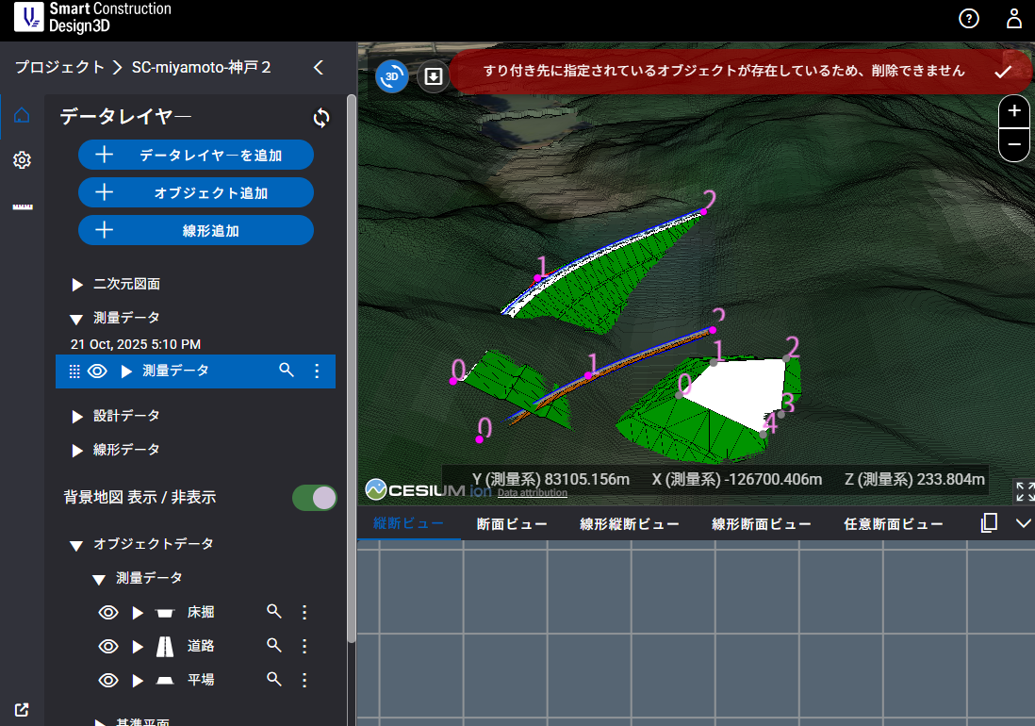
リリース項目一覧
NO. | 対象機能 | 概要
6 | Design3D (不具合改修) | 概要：オブジェクトが摺り付いているデータレイヤーが削除できてしまう不具合を修正 詳細：オブジェクトが摺り付いているデータレイヤーを削除できてしまう不具合を修正しま した。この修正により、オブジェクトが摺り付いているデータレイヤーは削除できなく なり、警告メッセージが表示されるようになります。
Before
After
削除
削除
削除成功のメッセージ
削除不可のメッセージ
データレイヤーが削除される
データレイヤーが削除されない
オブジェクト作成済みのデータレイヤーを削除できる
オブジェクト作成済みのデータレイヤーを削除できないように改修
オブジェクトが削除される
オブジェクトが削除されない

Slide 11
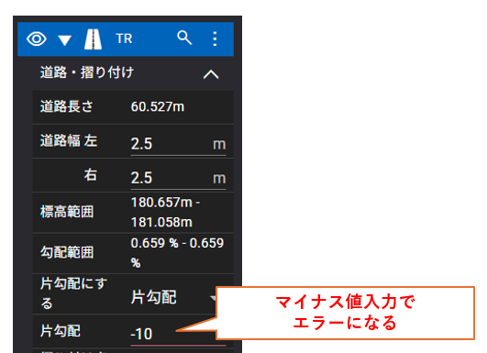
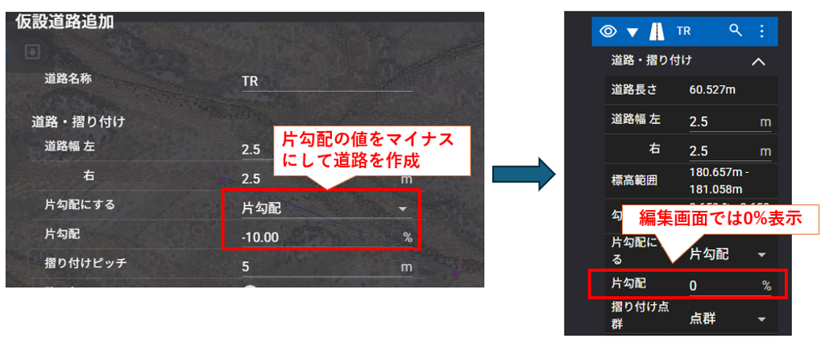
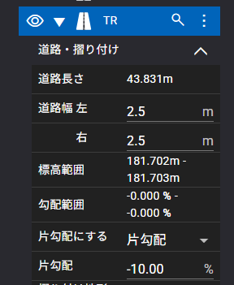
リリース項目一覧
NO. | 対象機能 | 概要
7 | Design3D (不具合改修) | 概要：仮設道路の片勾配に負の値を入力した時の不具合を改修 詳細：仮設道路の片勾配に負の値を入力した際に発生する、以下の不具合を修正しました。 ① 仮設道路作成時、負の値を入力するとオブジェクトには正しく反映されますが、 編集画面では0%と表示される ➁ 編集画面で負の値を指定すると、赤色の下線が表示されエラーとなる これらの修正により、仮設道路の片勾配に負の値を入力した際、正しく反映されるよう になりました。
②Before
①Before
①After
②After
編集画面で作成時のマイナスの値を表示
マイナス値入力可能

Slide 12
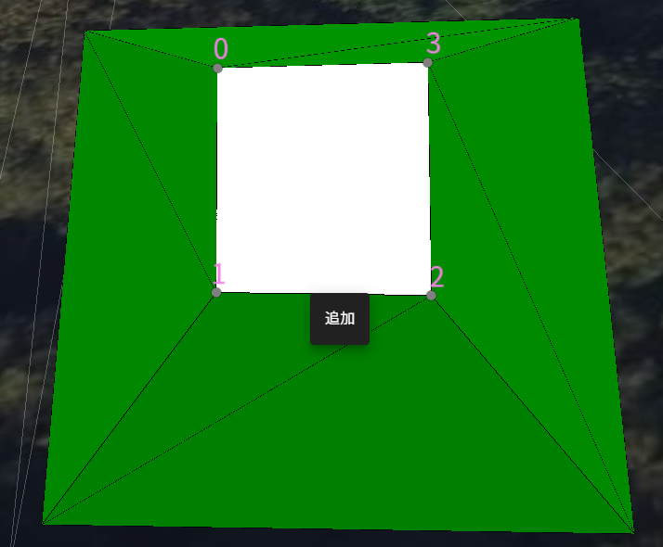
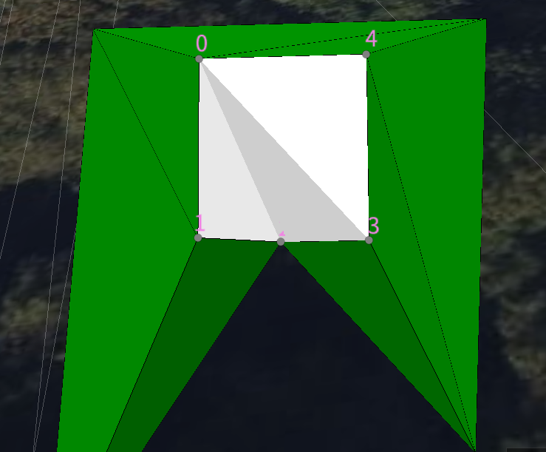
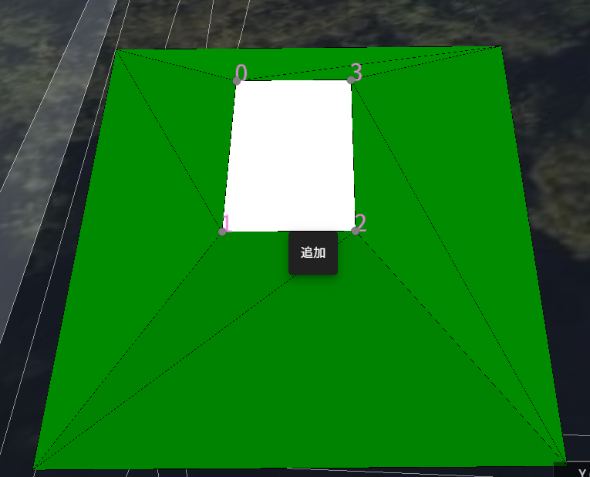
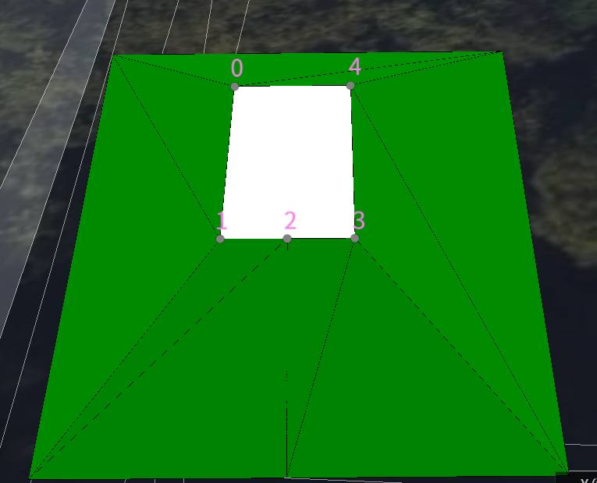
リリース項目一覧
NO. | 対象機能 | 概要
8 | Design3D (不具合改修) | 概要：平場の辺に点を追加した際に、オブジェクトの形状が崩れる不具合を修正 詳細：平場の辺に点を追加した場合に、オブジェクトの形状が崩れる不具合を修正しました。 この修正により、辺の間に点を追加してもオブジェクトの形状が崩れなくなります。
Before
辺の間に点を追加するとオブジェクトの形状が崩れる
After
辺の間に点を追加してもオブジェクトが崩れないように改修

Slide 13
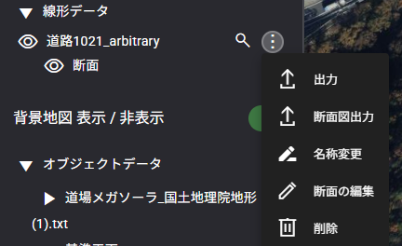
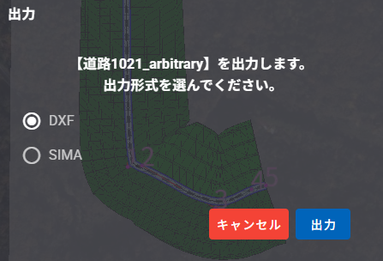
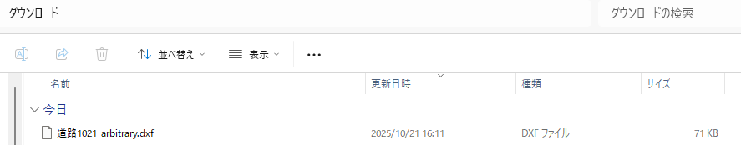
リリース項目一覧
NO. | 対象機能 | 概要
9 | Design3D (機能改善) | 概要：線形データのDXF形式の出力を追加 詳細：線形データの出力において、SIMA形式に加え、DXF形式での出力に対応しました。 出力時に、DXF形式またはSIMA形式のいずれかを選択できます。

Slide 14
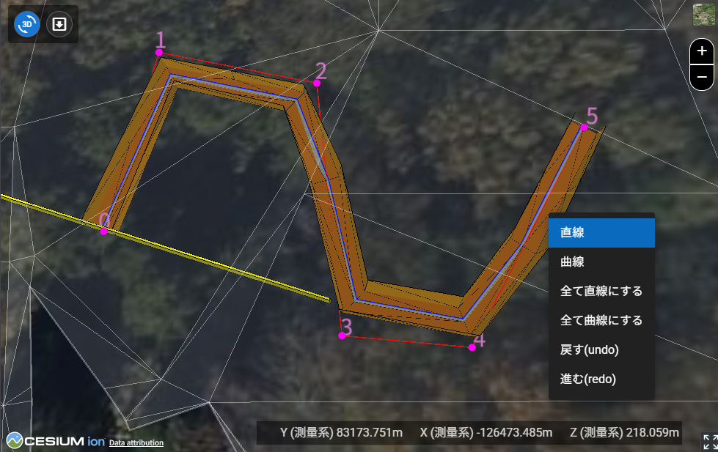
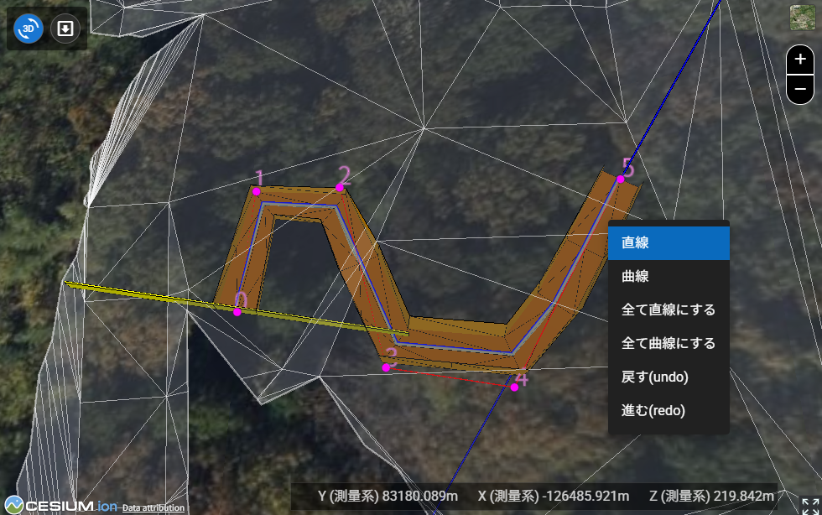
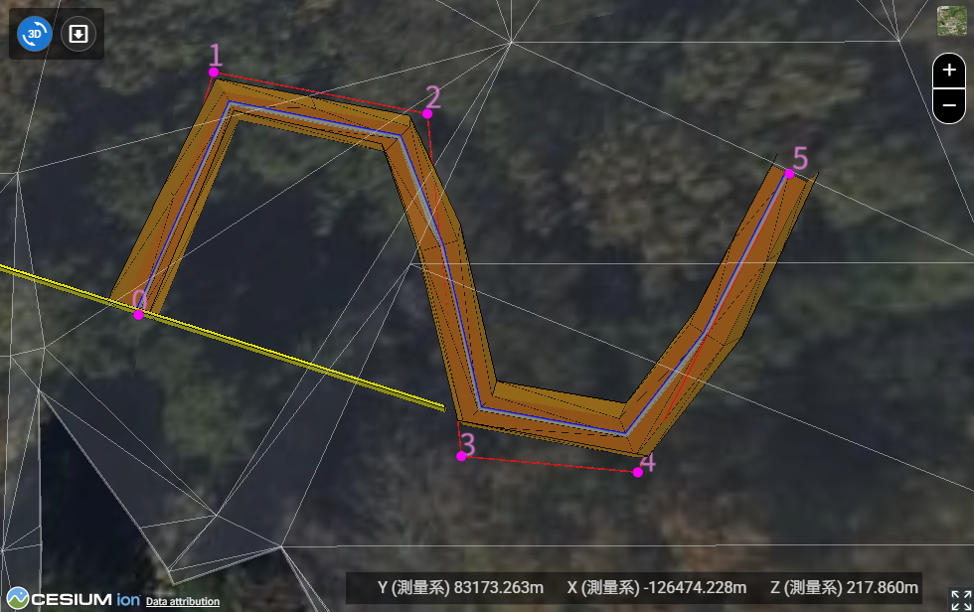
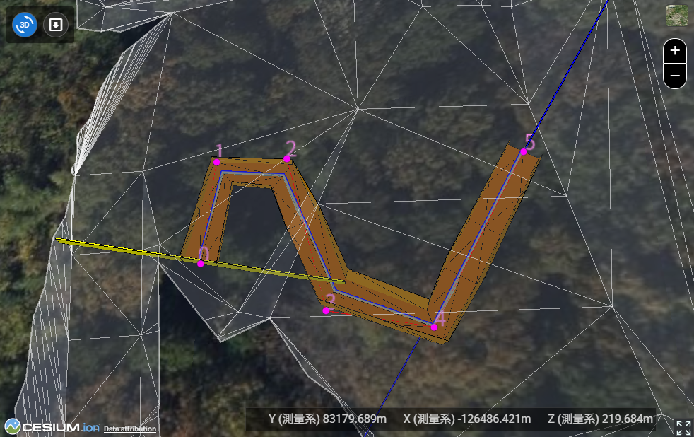
リリース項目一覧
NO. | 対象機能 | 概要
10 | Design3D (不具合改修) | 概要：床堀の編集で「直線」「曲線」にできない不具合の修正 詳細：床堀の編集で「直線」や「曲線」に変更できない不具合を修正しました。 この修正により、床堀の編集で変化点を基準に「直線」または「曲線」に変更できる ようになりました。
Before
After
直線を選択
直線を選択
床掘が直線にならない（曲線も同様）
床掘が直線になるように改修（曲線も同様）

Slide 15
EOF

